Slide 1
과목_학년학기_단원 | suhi_h_0402_02
차시명 | 0809 공부를 잘했나요
파일명 | suhi_h_0402_02_0809
검토 | 담당
수학팀 | 박종민
문서 HISTORY
번호 | 버전 | 문서 작성일 | 내용 비고 | 작성자 (내선번호) | 검토자
1 | V 1.0 | 2022.06.09 | 문서 발생 | 김범수
2 | V 1.0 | 2022.06.21 | 1차 검토 및 수정 |  | 박종민
3 | V 2.0 | 2022.06.27 | 2차 검토 및 수정 |  | 김예림
4 | V 3.0 | 2022.06.27 | 3차 수정 |  | 박종민
5 | V 4.0 | 2022.06.27 | 4차 검토 및 수정 |  | 김예림
6
7
8
9
10
11

Slide 2
학습 단계 | 파일명 | 페이지 정보 | 프레임 수 | 자료 형태 (동영상, 애니메이션, 노래)
 | suhi_h_0402_02_0809.html | 수학 익힘 36~37쪽 | 1 | Html5
총 프레임 수 |  |  | 1

Slide 3

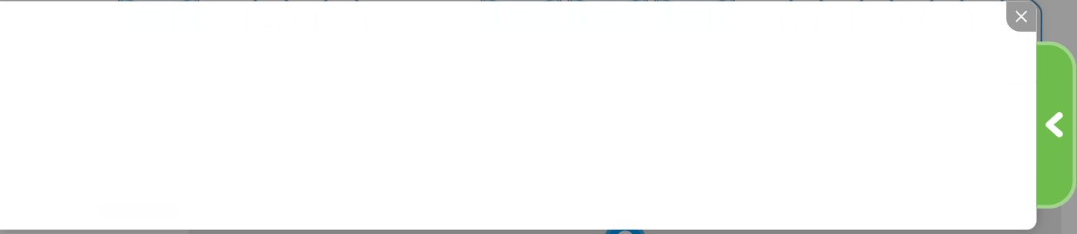



suhi_h_0402_02_0809.html
Θ Description & Function
공부를 잘했나요│ 36~37쪽
6
7
1. 대발문 좌측 팝업창이 처음에 바로 보이다가 약 3초 후 닫힙니다. 닫힌 이후 화살표 클릭 시 다시 펼쳐집니다. 처음 보이는 화면입니다.
1
2
3
4
5
8
9
10
11
12
이등변삼각형을 모두 찾아 기호를 써 보세요.
#1
[ ~ ]
삼각형을 보고 물음에 답해 보세요.
1
2
가, 나, 다, 마
#2
#3

Slide 4

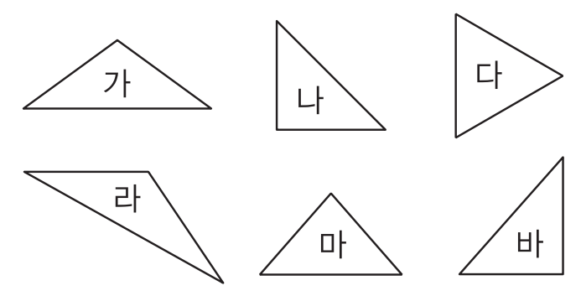

suhi_h_0402_02_0809.html
Θ Description & Function
공부를 잘했나요│ 36~37쪽
1. 대발문 좌측 팝업창이 처음에 바로 보이다가 약 3초 후 닫힙니다. 닫힌 이후 화살표 클릭 시 다시 펼쳐집니다. 닫혔을 때 보이는 화면입니다.
2. 풀이 팝업창(다음 슬라이드)
3. 답 칸 클릭하면 답 나타남. 정답 확인 버튼은 정답 가리기로 토글 됨.
4. 빨간 물음표 약물 대신 깜빡이는 손가락 약물 사용. - 각각 손가락 약물 클릭 시 각 도형에 해당하는 확대 팝업 창 나타남.(6번 슬라이드 참고)
1
2
3
4
5
6
7
8
9
10
11
12
이등변삼각형을 모두 찾아 기호를 써 보세요.
#4
#1
가
다
나
라
마
바
가, 나, 다, 마
#2
#3
삽화 파일명 | 텍스트 지우고 직접 삽입. 한대희 4-2\app\resource\contents_sub\lesson02\ops\2\images\2_6\2_6_1.svg

Slide 5
suhi_h_0402_02_0809.html
Θ Description & Function
공부를 잘했나요│ 36~37쪽
6
7
< 풀이 확인 클릭 시 나타나는 화면>
1
2
3
4
5
8
9
10
11
12
이등변삼각형을 모두 찾아 기호를 써 보세요.
가
다
나
라
풀이
마
바
이등변삼각형은 두 변의 길이가 같은 삼각형이므로 이등변삼각형은 가, 나, 다, 마입니다.
가, 나, 다, 마

Slide 6


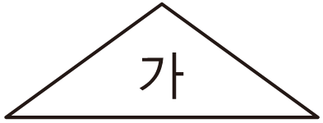



suhi_h_0402_02_0809.html
Θ Description & Function
< ‘가’에 해당하는 손가락 약물 클릭 시 나타나는 화면>
나머지 이미지에 대한 약물 클릭 시 나타나는 확대 팝업창은 전자저작물 참고 [전자저작물] \한대희 4-2\app\resource\contents_sub\lesson02\ops\2\2_6_1.html
이너 버튼과 이미지는 클릭하는 도형에 따라 바뀌어 나타남.
#1
#1
삽화 파일명 | 한대희 4-2\app\resource\contents_sub\lesson02\ops\2\images\2_6\2_6_1.svg~2_6_1_pop_6.svg

Slide 7

suhi_h_0402_02_0809.html
Θ Description & Function
공부를 잘했나요│ 36~37쪽
6
7
1. 대발문 좌측 팝업창이 닫힌채로 보임.
2. 풀이 확인 팝업창(다음 슬라이드)
3. 답 칸 클릭하면 답 나타남. 정답 확인 버튼은 정답 가리기로 토글 됨.
4. 4번 슬라이드의 기능 동일함.
1
2
3
4
5
8
9
10
11
12
정삼각형을 모두 찾아 기호를 써 보세요.
#4
#1
가
다
나
라
마
바
다
#2
#3

Slide 8
suhi_h_0402_02_0809.html
Θ Description & Function
공부를 잘했나요│ 36~37쪽
6
7
< 풀이 확인 클릭 시 나타나는 화면>
1
2
3
4
5
8
9
10
11
12
정삼각형을 모두 찾아 기호를 써 보세요.
가
다
나
라
마
바
풀이
정삼각형은 세 변의 길이가 같은 삼각형이므로 정삼각형은 다입니다.
다

Slide 9


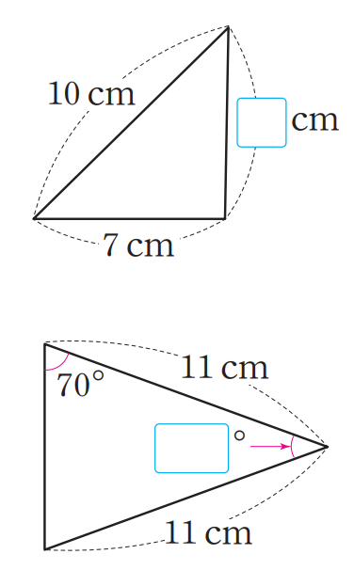
suhi_h_0402_02_0809.html
Θ Description & Function
공부를 잘했나요│ 36~37쪽
6
7
1. 이너 버튼 (페이지 2개)
2. 풀이 확인 팝업창(다음 슬라이드)
3. 답 칸 클릭하면 답 나타남. 정답 확인 버튼은 정답 가리기로 토글 됨.
1
2
3
4
5
8
9
10
11
12
다음 도형은 이등변삼각형입니다. 안에 알맞은 수를써넣으세요.
10 cm
7
cm
7 cm
#1
#2
#3
삽화 파일명 | 한대희 4-2\app\resource\contents_sub\lesson02\ops\2\images\2_6\2_6_3.svg

Slide 10
suhi_h_0402_02_0809.html
Θ Description & Function
공부를 잘했나요│ 36~37쪽
6
7
< 풀이 확인 클릭 시 나타나는 화면>
1
2
3
4
5
8
9
10
11
12
다음 도형은 이등변삼각형입니다. 안에 알맞은 수를써넣으세요.
10 cm
7
cm
풀이
7 cm
7 cm
이등변삼각형은 두 변의 길이가 같은 삼각형이므로 첫 번째 삼각형에서 나머지 한 변의 길이는 7 cm입니다.

Slide 11


suhi_h_0402_02_0809.html
Θ Description & Function
공부를 잘했나요│ 36~37쪽
6
7
1. 풀이 확인 팝업창(다음 슬라이드)
2. 답 칸 클릭하면 답 나타남. 정답 확인 버튼은 정답 가리기로 토글 됨.
1
2
3
4
5
8
9
10
11
12
다음 도형은 이등변삼각형입니다. 안에 알맞은 수를써넣으세요.
11 cm
70˚
˚
40
11 cm
#1
#2
삽화 파일명 | 한대희 4-2\app\resource\contents_sub\lesson02\ops\2\images\2_6\2_6_3.svg

Slide 12
suhi_h_0402_02_0809.html
Θ Description & Function
공부를 잘했나요│ 36~37쪽
6
7
< 풀이 확인 클릭 시 나타나는 화면>
1
2
3
4
5
8
9
10
11
12
다음 도형은 이등변삼각형입니다. 안에 알맞은 수를써넣으세요.
11 cm
70˚
˚
풀이
40
이등변삼각형은 길이가 같은 변에 있는 두 각의 크기가 같으므로 두 번째 삼각형에서
70˚＋70˚＋ ˚＝180˚
140˚＋ ˚＝180˚, ˚＝40˚입니다.
11 cm
11 cm

Slide 13

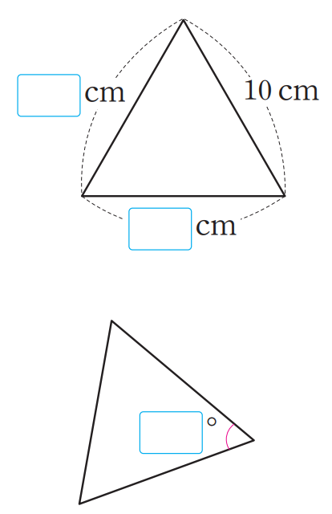
suhi_h_0402_02_0809.html
Θ Description & Function
공부를 잘했나요│ 36~37쪽
6
7
1. 이너 버튼 (페이지 2개)
2. 풀이 확인 팝업창(다음 슬라이드)
3. 답 칸 클릭하면 답 나타남. 정답 확인 버튼은 정답 가리기로 토글 됨.
1
2
3
4
5
8
9
10
11
12
다음 도형은 정삼각형입니다. 안에 알맞은 수를 써넣으세요.
10
cm
10 cm
10
cm
#1
#2
#3
삽화 파일명 | 한대희 4-2\app\resource\contents_sub\lesson02\ops\2\images\2_6\2_6_4.svg

Slide 14
suhi_h_0402_02_0809.html
Θ Description & Function
공부를 잘했나요│ 36~37쪽
6
7
< 풀이 확인 클릭 시 나타나는 화면>
1
2
3
4
5
8
9
10
11
12
다음 도형은 정삼각형입니다. 안에 알맞은 수를 써넣으세요.
10
cm
10 cm
풀이
정삼각형은 세 변의 길이가 같으므로 첫 번째 삼각형에서 나머지 두 변의 길이는 모두 10 cm입니다.
10
cm

Slide 15
suhi_h_0402_02_0809.html
Θ Description & Function
공부를 잘했나요│ 36~37쪽
6
7
1. 풀이 확인 팝업창(다음 슬라이드)
2. 답 칸 클릭하면 답 나타남. 정답 확인 버튼은 정답 가리기로 토글 됨.
1
2
3
4
5
8
9
10
11
12
다음 도형은 정삼각형입니다. 안에 알맞은 수를 써넣으세요.
60
˚
#1
#2
삽화 파일명 | 한대희 4-2\app\resource\contents_sub\lesson02\ops\2\images\2_6\2_6_4.svg

Slide 16
suhi_h_0402_02_0809.html
Θ Description & Function
공부를 잘했나요│ 36~37쪽
6
7
< 풀이 확인 클릭 시 나타나는 화면>
1
2
3
4
5
8
9
10
11
12
다음 도형은 정삼각형입니다. 안에 알맞은 수를 써넣으세요.
60
˚
풀이
정삼각형은 세 각의 크기가 모두 60˚이므로 두 번째 삼각형에서 ˚＝60˚입니다.

Slide 17

suhi_h_0402_02_0809.html
Θ Description & Function
공부를 잘했나요│ 36~37쪽
6
7
1. 풀이 확인 팝업창(다음 슬라이드)
2. 답 칸 클릭하면 답 나타남. 정답 확인 버튼은 정답 가리기로 토글 됨.
1
2
3
4
5
8
9
10
11
12
한 변의 길이가 9 cm인 정삼각형의 세 변의 길이의 합을 구해 보세요.
27 cm
#1
#2

Slide 18
suhi_h_0402_02_0809.html
Θ Description & Function
공부를 잘했나요│ 36~37쪽
6
7
< 풀이 확인 클릭 시 나타나는 화면>
1
2
3
4
5
8
9
10
11
12
한 변의 길이가 9 cm인 정삼각형의 세 변의 길이의 합을 구해 보세요.
27 cm
풀이
정삼각형은 세 변의 길이가 모두 같으므로 한 변의 길이가 9 cm인 정삼각형의 세 변의 길이의 합은 9×3＝27(cm)입니다.

Slide 19

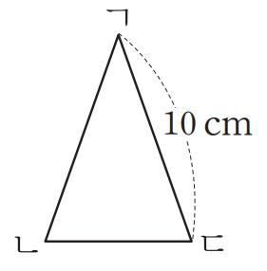
suhi_h_0402_02_0809.html
Θ Description & Function
공부를 잘했나요│ 36~37쪽
6
7
1. 풀이 확인 팝업창(다음 슬라이드)
2. 답 칸 클릭하면 답 나타남. 정답 확인 버튼은 정답 가리기로 토글 됨.
1
2
3
4
5
8
9
10
11
12
이등변삼각형 ㄱㄴㄷ의 세 변의 길이의 합이 25 cm일 때, 변 ㄴㄷ의 길이를 구해 보세요.
ㄱ
10 cm
ㄴ
ㄷ
5 cm
#1
#2
삽화 파일명 | 한대희 4-2\app\resource\contents_sub\lesson02\ops\2\images\2_6\2_6_6.svg

Slide 20
suhi_h_0402_02_0809.html
Θ Description & Function
공부를 잘했나요│ 36~37쪽
6
7
< 풀이 확인 클릭 시 나타나는 화면>
1
2
3
4
5
8
9
10
11
12
이등변삼각형 ㄱㄴㄷ의 세 변의 길이의 합이 25 cm일 때, 변 ㄴㄷ의 길이를 구해 보세요.
ㄱ
10 cm
풀이
이등변삼각형은 두 변의 길이가 같으므로 변 ㄱㄴ의 길이는 10 cm입니다.
세 변의 길이의 합이 25 cm이므로 변 ㄴㄷ의 길이는
25－10－10＝5(cm)입니다.
ㄴ
ㄴ
ㄷ
5 cm

Slide 21


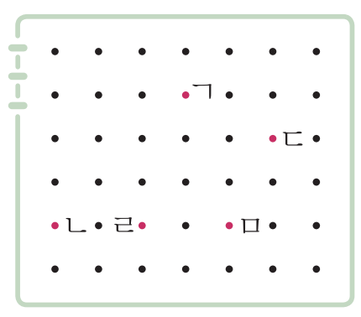




suhi_h_0402_02_0809.html
Θ Description & Function
공부를 잘했나요│ 36~37쪽
6
7
1. 풀이 확인 팝업창(다음 슬라이드)
2. 답 칸 클릭하면 답 나타남. 정답 확인 버튼은 정답 가리기로 토글 됨.
3. 라인 박스로 작성.
1
2
3
4
5
8
9
10
11
12
7
에서 이등변삼각형이 그려지는 세 점을 찾아 기호를 써 보세요.
#3
ㄱ
㉠ 점 ㄱ, 점 ㄴ, 점 ㄷ
ㄷ
㉡ 점 ㄱ, 점 ㄹ, 점 ㅁ
㉢ 점 ㄴ, 점 ㄷ, 점 ㄹ
ㄴ
ㄹ
ㅁ
㉣ 점 ㄴ, 점 ㄷ, 점 ㅁ
㉡
#1
#2
삽화 파일명 | 한대희 4-2\app\resource\contents_sub\lesson02\ops\2\images\2_6\2_6_7.svg

Slide 22
suhi_h_0402_02_0809.html
Θ Description & Function
공부를 잘했나요│ 36~37쪽
6
7
< 풀이 확인 클릭 시 나타나는 화면>
1
2
3
4
5
8
9
10
11
12
7
에서 이등변삼각형이 그려지는 세 점을 찾아 기호를 써 보세요.
ㄱ
㉠ 점 ㄱ, 점 ㄴ, 점 ㄷ
ㄷ
㉡ 점 ㄱ, 점 ㄹ, 점 ㅁ
㉢ 점 ㄴ, 점 ㄷ, 점 ㄹ
ㄴ
ㄹ
ㅁ
풀이
㉣ 점 ㄴ, 점 ㄷ, 점 ㅁ
이등변삼각형은 두 변의 길이가 같은 삼각형이므로 이등변삼각형이 그려지는 세 점을 찾으면 ㉡ 점 ㄱ, 점 ㄹ, 점 ㅁ입니다.
㉡

Slide 23
suhi_h_0402_02_0809.html
Θ Description & Function
공부를 잘했나요│ 36~37쪽
6
7
1. 대발문 좌측 팝업창이 처음에 바로 보이다가 약 3초 후 닫힙니다. 닫힌 이후 화살표 클릭 시 다시 펼쳐집니다. 처음 보이는 화면입니다.
1
2
3
4
5
8
9
10
11
12
8
예각삼각형을 모두 찾아 기호를 써 보세요.
#1
[ ~ ]
삼각형을 보고 물음에 답해 보세요.
8
9
나, 마
#2
#3

Slide 24
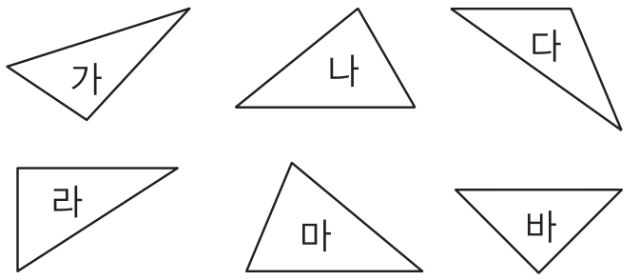
suhi_h_0402_02_0809.html
Θ Description & Function
공부를 잘했나요│ 36~37쪽
6
7
1. 대발문 좌측 팝업창이 처음에 바로 보이다가 약 3초 후 닫힙니다. 닫힌 이후 화살표 클릭 시 다시 펼쳐집니다. 닫혔을 때 보이는 화면입니다.
2. 풀이 확인 팝업창(다음 슬라이드)
3. 답 칸 클릭하면 답 나타남. 정답 확인 버튼은 정답 가리기로 토글 됨.
1
2
3
4
5
8
9
10
11
12
8
예각삼각형을 모두 찾아 기호를 써 보세요.
다
#1
가
나
라
마
바
나, 마
#2
#3
삽화 파일명 | 텍스트 지우고 직접 삽입. 한대희 4-2\app\resource\contents_sub\lesson02\ops\2\images\2_6\2_6_7.svg

Slide 25
suhi_h_0402_02_0809.html
Θ Description & Function
공부를 잘했나요│ 36~37쪽
6
7
< 풀이 확인 클릭 시 나타나는 화면>
1
2
3
4
5
8
9
10
11
12
8
예각삼각형을 모두 찾아 기호를 써 보세요.
다
가
나
라
마
바
풀이
예각삼각형은 세 각이 모두 예각인 삼각형이므로 예각삼각형은 나, 마입니다.
나, 마

Slide 26
suhi_h_0402_02_0809.html
Θ Description & Function
공부를 잘했나요│ 36~37쪽
6
7
1. 대발문 좌측 팝업창이 닫힌채로 보임.
2. 풀이 확인 팝업창(다음 슬라이드)
3. 답 칸 클릭하면 답 나타남. 정답 확인 버튼은 정답 가리기로 토글 됨.
1
2
3
4
5
8
9
10
11
12
9
둔각삼각형을 모두 찾아 기호를 써 보세요.
다
#1
가
나
라
마
바
가, 다
#2
#3

Slide 27
suhi_h_0402_02_0809.html
Θ Description & Function
공부를 잘했나요│ 36~37쪽
6
7
< 풀이 확인 클릭 시 나타나는 화면>
1
2
3
4
5
8
9
10
11
12
9
둔각삼각형을 모두 찾아 기호를 써 보세요.
다
가
나
라
마
바
풀이
둔각삼각형은 한 각이 둔각인 삼각형이므로 둔각삼각형은 가, 다입니다.
가, 다

Slide 28
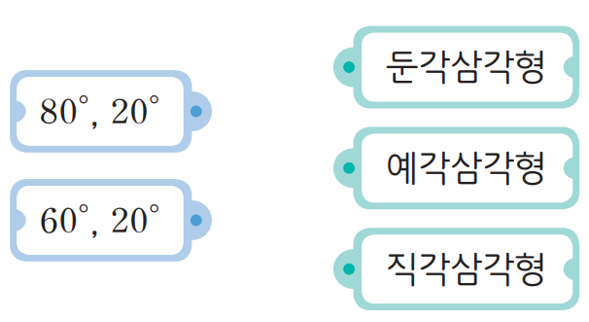
suhi_h_0402_02_0809.html
Θ Description & Function
공부를 잘했나요│ 36~37쪽
6
7
1. 이미지에 텍스트는 지우고 새로 쓰기
2. 지시문 약물
- 볼드 : 드래그, 연결
- 드래그해서 선 잇기 기능
(기존개발물 기능 참고)
http://cdata.tsherpa.co.kr/tsherpa/MultiMedia/Flash/2020/curri/index.html?flashxmlnum=soboro2&classa=A8-C1-62-KK-KA-02-03-04-0-0-0-0&classno=AA_SAMPLE/nproto_sample/DA/nproto_suh_518.html
3. 풀이 확인 팝업창(다음 슬라이드)
4. 답 칸 클릭하면 답 나타남. 정답 확인 버튼은 정답 가리기로 토글 됨.
1
2
3
4
5
8
9
10
11
12
10
왼쪽은 삼각형의 세 각 중 두 각의 크기입니다. 관계있는 것끼리 선으로 이어 보세요.
#2
점을 드래그하여 옳은 답과 연결하세요.
i
#1
둔각삼각형
80˚, 20˚
예각삼각형
60˚, 20˚
직각삼각형
#3
#4
삽화 파일명 | 텍스트 지우고 직접 삽입. 한대희 4-2\app\resource\contents_sub\lesson02\ops\2\images\2_6\2_6_10_01.svg, 2_6_10_02.svg

Slide 29
suhi_h_0402_02_0809.html
Θ Description & Function
공부를 잘했나요│ 36~37쪽
6
7
< 풀이 확인 클릭 시 나타나는 화면>
1
2
3
4
5
8
9
10
11
12
10
왼쪽은 삼각형의 세 각 중 두 각의 크기입니다. 관계있는 것끼리 선으로 이어 보세요.
점을 드래그하여 옳은 답과 연결하세요.
i
둔각삼각형
80˚, 20˚
풀이
예각삼각형
위부터 나머지 한 각의 크기를 구하면 다음과 같습니다.
180˚－80˚－20˚＝80˚, 180˚－60˚－20˚＝100˚
80˚와 20˚인 경우 나머지 한 각의 크기가 80˚이므로 예각삼각형이고,
60˚와 20˚인 경우 나머지 한 각의 크기가 100˚이므로 둔각삼각형입니다.
60˚, 20˚
직각삼각형

Slide 30



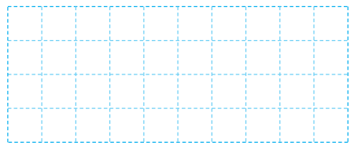
suhi_h_0402_02_0809.html
Θ Description & Function
공부를 잘했나요│ 36~37쪽
6
7
1. 예 약물 사용.
- 처음부터 나타나지 않음.
- 정답 칸 클릭 시 나타남.
2. 답 칸 클릭하면 답 나타남. 정답 확인 버튼은 정답 가리기로 토글 됨.
<예시 정답 화면>
3. 드래그하여 그리는 기능. 전자저작물과 동일함. 한대희 4-2\app\resource\contents_sub\lesson02\ops\2\2_6_11.html
4. 지시문 - 볼드 : 드래그, 그려
1
2
3
4
5
8
9
10
11
12
11
설명하고 있는 삼각형을 그려 보세요.
#4
드래그하여 그려 보세요.
i
두 변의 길이가 같습니다.
한 각이 둔각입니다.
#1
#3
#2
삽화 파일명 | 한대희 4-2\app\resource\contents_sub\lesson02\ops\2\images\2_6\2_6_11_solve.svg

Slide 31

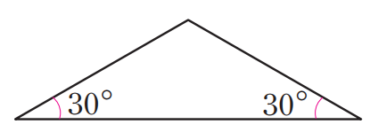

suhi_h_0402_02_0809.html
Θ Description & Function
공부를 잘했나요│ 36~37쪽
1. 클릭 시 O, X 기능
- O 효과음 삽입
- X 효과음 삽입
2. 풀이 확인 팝업창(다음 슬라이드)
3. 답 칸 클릭하면 답 나타남. 정답 확인 버튼은 정답 가리기로 토글 됨.
1
2
3
4
5
6
7
8
9
10
11
12
12
어떤 삼각형인지 모두 찾아 표 하세요.
30˚
30˚
#1
이등변삼각형 정삼각형
예각삼각형 직각삼각형 둔각삼각형
#2
#3
삽화 파일명 | 텍스트 지우고 직접 삽입. 한대희 4-2\app\resource\contents_sub\lesson02\ops\2\images\2_6\2_6_12.svg

Slide 32
suhi_h_0402_02_0809.html
Θ Description & Function
공부를 잘했나요│ 36~37쪽
6
7
< 풀이 확인 클릭 시 나타나는 화면>
1
2
3
4
5
8
9
10
11
12
12
어떤 삼각형인지 모두 찾아 표 하세요.
30˚
30˚
풀이
이등변삼각형 정삼각형
예각삼각형 직각삼각형 둔각삼각형
나머지 한 각의 크기를 구하면
180˚－30˚－30˚＝120˚
주어진 삼각형은 두 각의 크기가 같으므로 이등변삼각형이고 한 각의 크기가 둔각이므로 둔각삼각형입니다.

